Slide 1
USE: A UML Specification Environment
USE: A UML base Specification Environment
http://useocl.sourceforge.net/w/index.php/Main_Page
Notes:
1

Slide 2
USE: UML Specification Environment
Razonar sobre la estructura y comportamiento del sistema
Comprobar su una “foto” del sistema (modelo de objetos) satisface ciertas propiedades
invariantes OCL
multiplicidades
Comprobar si la invocación de una operación viola su especificación
precondiciones OCL
postcondiciones OCL

Slide 3
USE: A UML Specification Environment
Especificación USE
UML
(clases, asociaciones, operaciones)
OCL
(inv, pre, post)
estructura comportamiento
consultas
restricciones
Estado (Objetos, links)
Es posible ver si el modelo de objetos satisface las invariantes OCL, si la invocación de operaciones satisfacen las pre-postcondiciones OCL

Slide 4
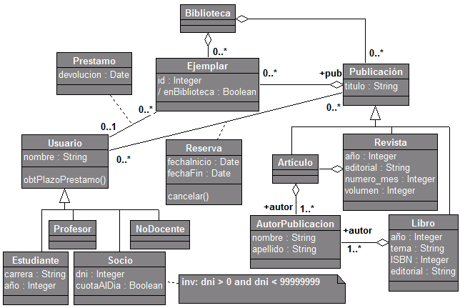
Caso de Estudio

Slide 5
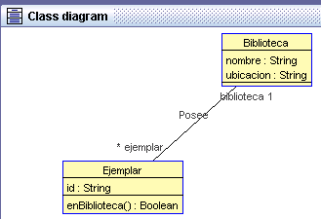
Especificación USE - UML
model Biblioteca
class Biblioteca
attributes
nombre : String
ubicacion : String
end
class Ejemplar
attributes
id : String
operations
enBiblioteca() : Boolean =
self.prestamo->size() = 0
end
association Posee between
Biblioteca[1] role biblioteca
Ejemplar[*] role ejemplar
end
Clase
Atributo
Asociación
Extremo
de asociación
Operación
(de consulta)

Slide 6
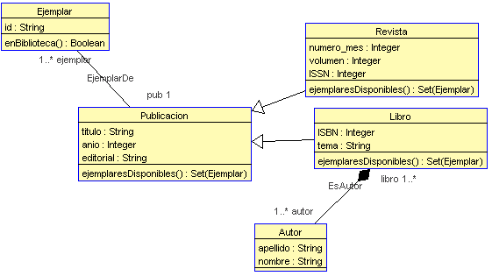
Especificación USE - UML
class Publicacion
attributes
titulo: String
anio: Integer
editorial: String
operations
ejemplaresDisponibles(): Set(Ejemplar) = self.ejemplar->select(enBiblioteca())
end
class Autor
attributes
apellido: String
nombre: String
end
class Libro < Publicacion
attributes
ISBN: Integer
tema: String
end
class Revista < Publicacion
attributes
numero_mes: Integer
volumen: Integer
ISSN: Integer
end
Generalización
/Especialización
composition EsAutor between
Libro[1..*] role libro
Autor[1..*] role autor
end
association EjemplarDe between
Publicacion[1] role pub
Ejemplar[1..*] role ejemplar
end
Composición

Slide 7
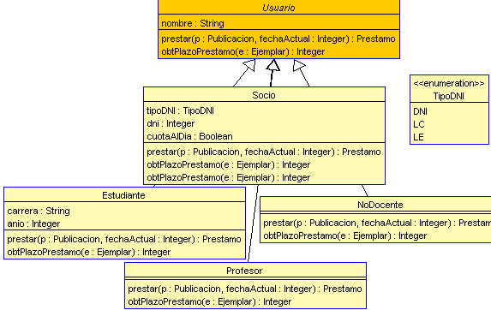
Especificación USE - UML
abstract class Usuario
attributes
nombre: String
operations
prestar(p: Publicacion, fecha: Date): Prestamo
obtPlazoPrestamo(e:Ejemplar):Integer = 7
end
class Socio < Usuario
attributes
tipoDNI: TipoDNI
dni: Integer
cuotaAlDia: Boolean
operations
obtPlazoPrestamo(e:Ejemplar):Integer= if e.pub.oclIsTypeOf(Libro) then 14 else 7 endif
end
class Profesor < Usuario
end
class Estudiante < Usuario
attributes
carrera: String
anio: Integer
end
enum TipoDNI { DNI, LC, LE}
Enumeración

Slide 8
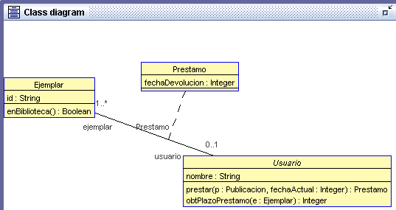
Especificación USE - UML
Clase de Asociación
associationclass Prestamo
between
Usuario[0..1] role usuario
Ejemplar[*] role ejemplar
attributes
fechaDevolucion: Integer
end

Slide 9
Especificación USE - OCL
constraints
context Socio
inv dniValido: dni > 0 and dni < 99999999
context Ejemplar
inv idUnico:
Ejemplar.allInstances->forAll(e1, e2| e1 <> e2 implies e1.id <> e2.id)
context Publicacion
inv tituloNoNulo: self.titulo.size() > 0
context Libro
inv ISBNNoNulo: self.ISBN > 0
inv ISBNUnico: Libro.allInstances->forAll(l1, l2| l1 <> l2 implies l1.ISBN <> l2.ISBN)
context Usuario
inv nombreNoNulo: nombre.size() > 0
Invariante

Slide 10
Especificación USE - OCL
context Usuario::obtPlazoPrestamo(e: Ejemplar) : Integer
pre existEjemplar: e.prestamo->size() = 0
context Socio::obtPlazoPrestamo(e: Ejemplar) : Integer
pre cuota: self.cuotaAlDia
pre existEjemplar: e.prestamo->size() = 0
context Usuario::prestar(p: Publicacion, fechaActual:Integer): Prestamo
pre: p.ejemplar->exists(e| e.prestamo->size() = 0
and self.obtPlazoPrestamo(e)>0)
post: result.oclIsNew() and result.usuario = self and
result.ejemplar.prestamo@pre->size()=0
and result.fechaDevolucion = fechaActual + obtPlazoPrestamo(result.ejemplar)
Precondición
Postcondición

Slide 11
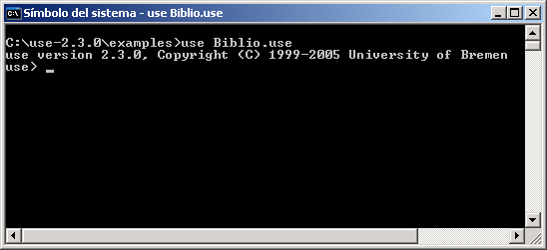
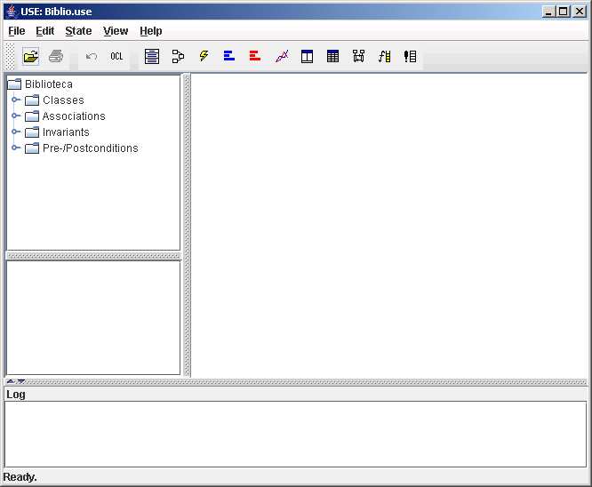
El Ambiente USE
Descargar la herramienta desde http://www.sourceforge.net/projects/useocl
Descomprimir el archivo
Ejecutar bin\use.bat (o bin/use)

Slide 12
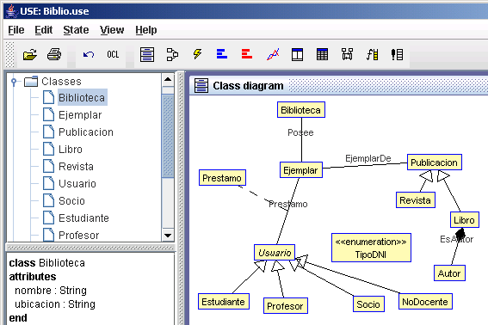
Importar una especificación USE
File – Open Specification – Abrir
View – Create View – Class diagram

Slide 13
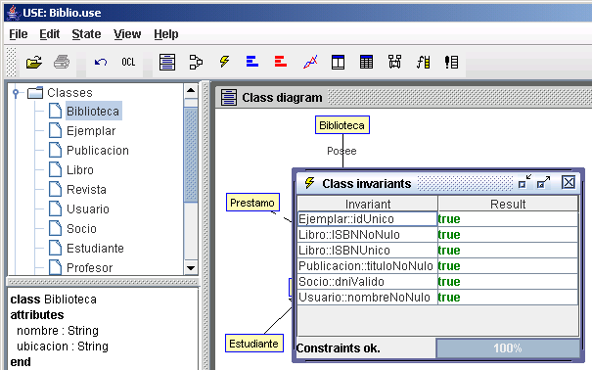
Vista Invariantes

Slide 14
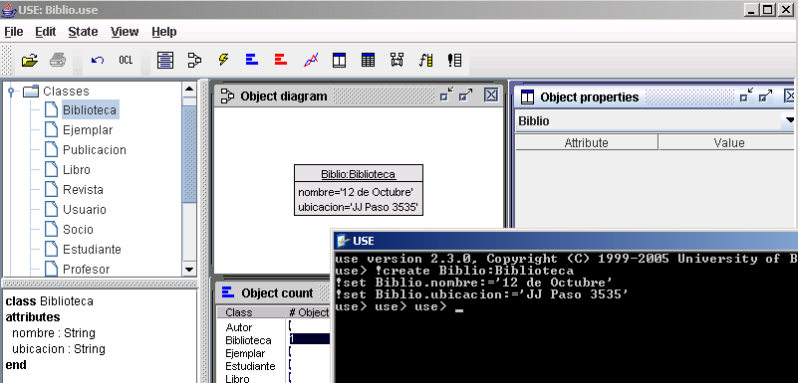
Creación de Objetos
Sintaxis creación de objeto: !create objectName: className
Sintaxis valor de atributo: !set objectName.attributeName := Value

Slide 15
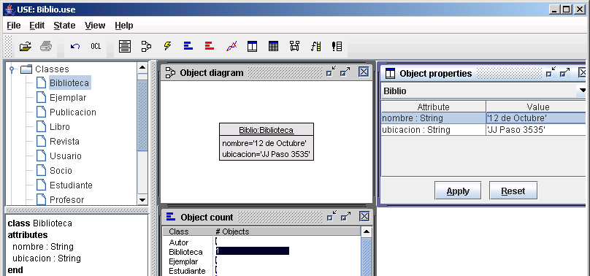
Asignación de Valores a Propiedades de un Objeto

Slide 16
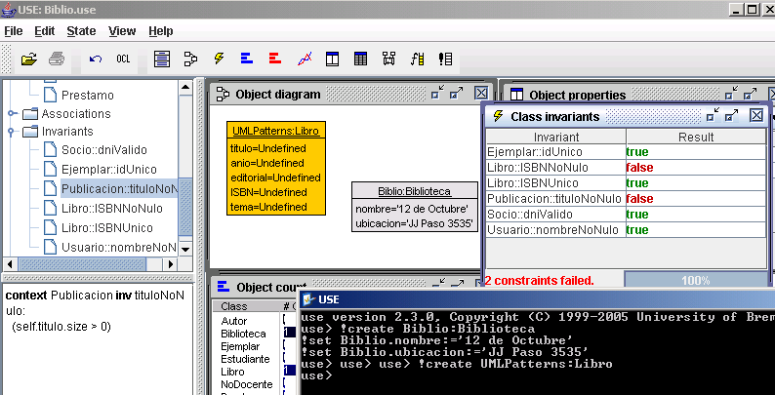
Creación de Libros

Slide 17
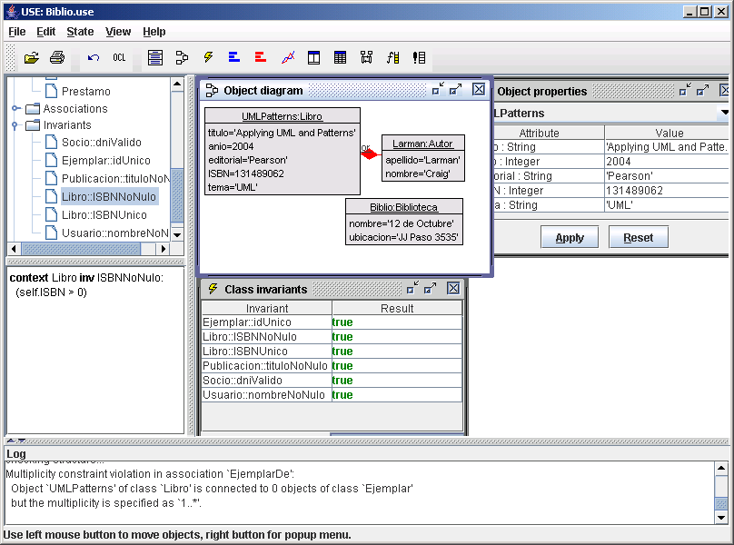
Asignación de Valores a las Propiedades de un Libro
!set UMLPatterns.ISBN:=0131489062
!set UMLPatterns.titulo:='Applying UML and Patterns'
!set UMLPatterns.editorial:='Pearson'
!set UMLPatterns.tema:='UML'
!set UMLPatterns.anio:= 2004
--
!create Larman:Autor
!set Larman.apellido:='Larman'
!set Larman.nombre:='Craig'
!insert (UMLPatterns, Larman) into EsAutor

Slide 18

Asignación de Valores a las Propiedades de un Libro

Slide 19
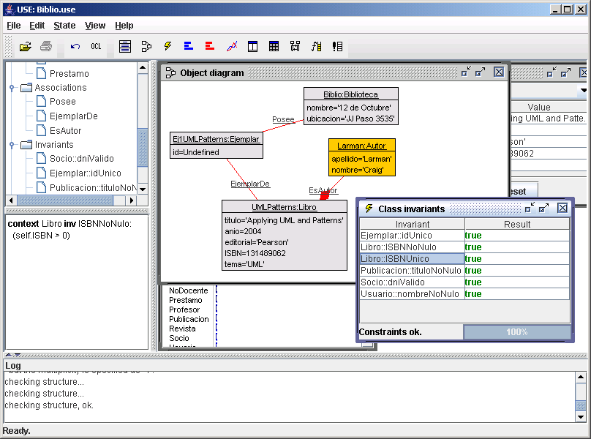
Asignando un Ejemplar a un Libro
!create Ej1UMLPatterns:Ejemplar
--
!insert (UMLPatterns, Ej1UMLPatterns) into EjemplarDe
!insert (Biblio, Ej1UMLPatterns) into Posee
Sintaxis creación de link: !insert (objectName1, objectName2) into associationName

Slide 20
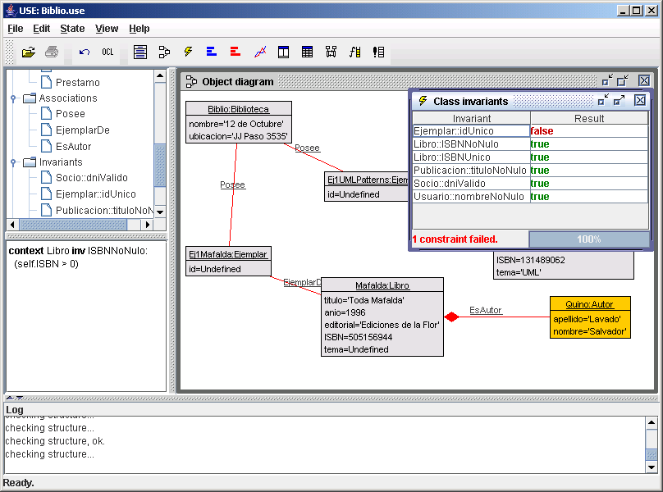
Incorporando Nuevos Libros
!create Quino:Autor
!set Quino.apellido:='Lavado'
!set Quino.nombre:='Salvador'
!create Mafalda:Libro
!set Mafalda.titulo:='Toda Mafalda'
!set Mafalda.editorial:='Ediciones de la Flor'
!set Mafalda.ISBN:= 0505156944
!set Mafalda.anio:= 1996
!insert (Mafalda, Quino) into EsAutor
--
!create Ej1Mafalda:Ejemplar
--
!insert (Mafalda, Ej1Mafalda) into EjemplarDe
!insert (Biblio, Ej1Mafalda) into Posee

Slide 21
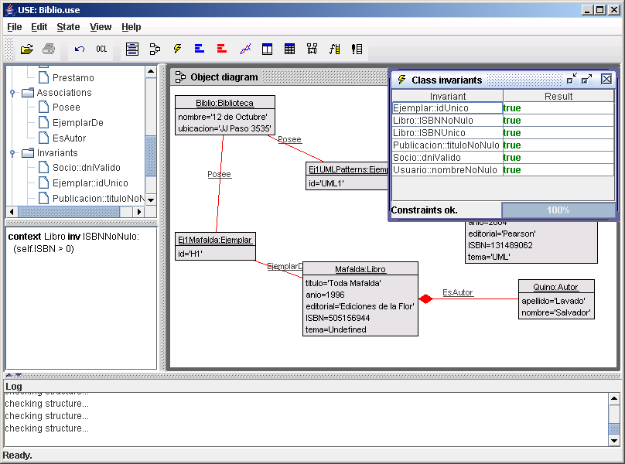
Asignando id a los Ejemplares
!set Ej1Mafalda.id:= 'H1'
!set Ej1UMLPatterns.id:= 'UML1'

Slide 22
Otros comandos en USE
Eliminar objeto
!destroy objectName
Eliminar link
!delete (objectName1, objectName2) from associationName

Slide 23
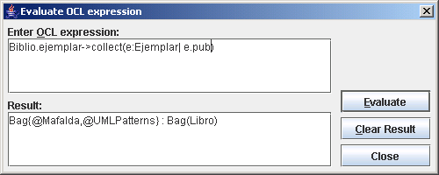
Consulta de Publicaciones

Slide 24
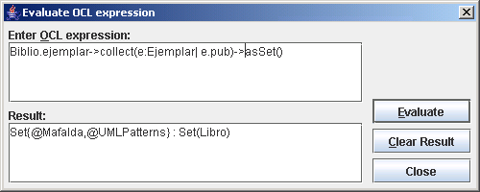
Consulta de Publicaciones

Slide 25
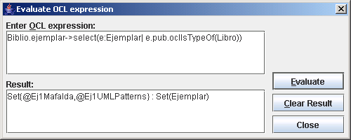
Consulta de Ejemplares de Libros

Slide 26
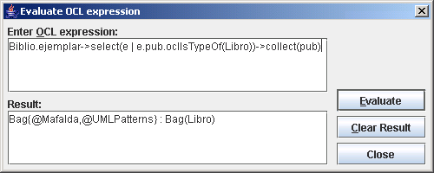
Consulta de Libros

Slide 27
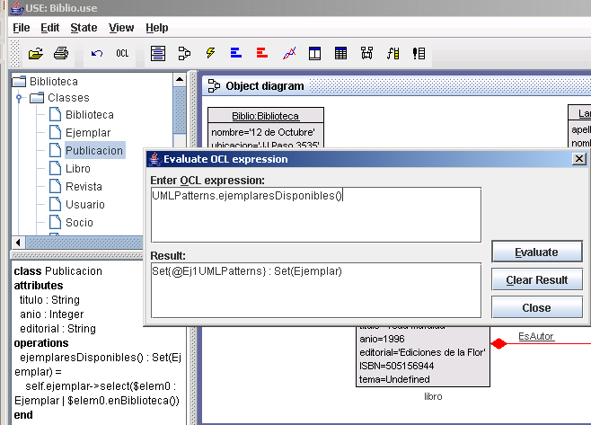
Consulta de Ejemplares Disponibles

Slide 28
Creación de Usuarios
!create Horacio:Profesor
!set Horacio.nombre:='Horacio Leone'
--
!create Silvio:Socio
!set Silvio.nombre:='Silvio Gonnet'
!set Silvio.dni:=22889975
!set Silvio.cuotaAlDia:=true
!set Silvio.tipoDNI:=#DNI

Slide 29
Verificando Pre/Postcondiciones
!openter objectName operationName(ParamList)
Ejecución de comandos para aplicar el efecto de la operación
!opexit ReturnValExpr

Slide 30
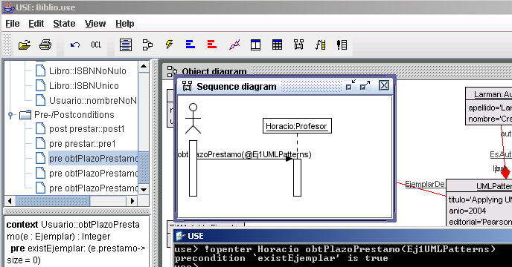
Verificando Pre/Postcondiciones

Slide 31

Verificando Pre/Postcondiciones

Slide 32
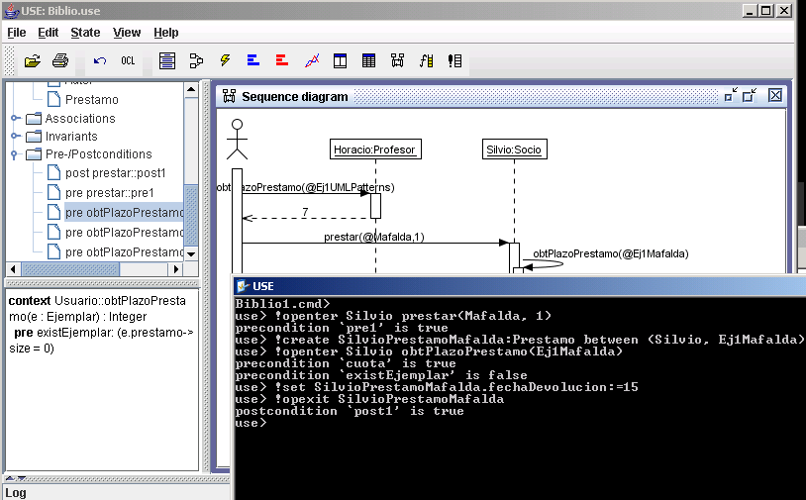
Verificando Pre/Postcondiciones

Slide 33
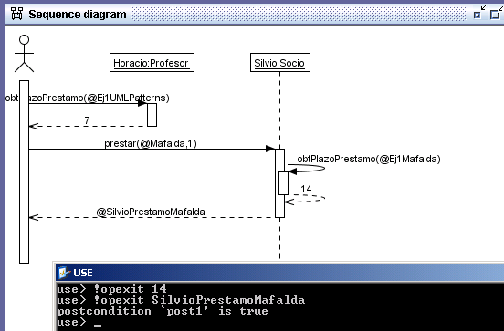
Verificando Pre/Postcondiciones

Slide 35
Ejercicio
Por defecto, toda cobertura tiene una carencia de 0 meses (igual a 0)

